Slide 1
计算机算法基础

Slide 2
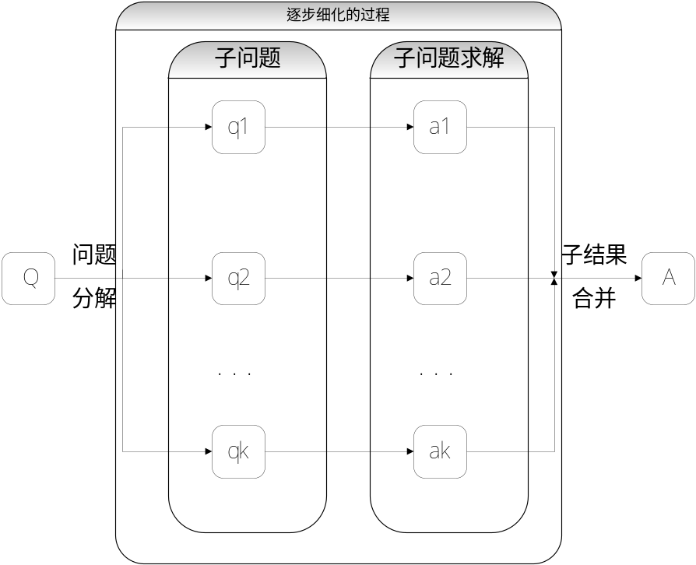
第二章 分治法
—— “分”而治之
2.1 一般方法
对大规模问题的求解
利用分治法求解大规模问题
1.基本思想
在问题的输入规模很大时，无法直接求解，则采用将整个问题分成若干个小问题后分而治之。
一般情况下，子问题与原始问题“同质”

Slide 3
2. 分治策略的抽象化控制
算法2.1 分治策略的抽象化控制
procedure DANDC(p,q)
global n,A(1:n);
integer m,p,q; //1≤p≤q≤n//
if SMALL(p,q)
then return(G(p,q))
else
m←DIVIDE(p,q) //p≤m＜q//
return(COMBINE(DANDC(p,m),
DANDC(m+1,q)))
endif
end DANDC
注：
k=2: 二分是最常用的分解策略；
SMALL(p,q)：布尔函数，判断输入规模q-p+1是否足够小而无需再进一步分就可求解；
G(p,q)：对输入规模为q-p+1的子问题求解（SMALL(p,q)为真时）；
DIVIDE(p,q)：对输入规模为q-p+1的子问题进一步分解，返回值为[p,q]区间进一步的分割点（SMALL(p,q)为假时）；
COMBINE(x,y)：子结果的合并函数，将区间[p,m]和[m+1,q]上的子问题的解合并成上级区间[p,q]上的“较完整”的解。当p=1,q=n时，就得到整个问题的解。

Slide 4
DANDC的计算时间
若所分成的两个子问题的输入规模大致相等，则DANDC总的计算时间可用递归关系式表示，如下：
g(n) n足够小
T(n) =
2T(n/2) + f(n) 否则
注：
T(n)：表示输入规模为n的DANDC计算时间
g(n)：表示对足够小的输入规模直接求解的计算时间
f(n)：表示COMBINE对两个子区间的子结果进行合并
的时间
（该公式针对具体问题有各种不同的变形）

Slide 5
2.2 二分检索（折半查找）
1. 问题的描述
已知一个按非降次序排列的元素表a₁, a₂, …,a_{n},判定某给定的元素x是否在该表中出现。
若是，则找出x在表中的位置并返回其所在下标
若非，则返回0值。

Slide 6
分治求解策略分析：
定义问题的形式描述：I=(n, a₁, a₂, …,a_{n},x)
问题分解：选取下标k，由此将I分解为3个子问题：
I₁=(k-1, a₁, a₂, …,a_{k-1},x)
I₂=(1, a_{k},x)
I₃=(n-k, a_{k+1}, a_{k+2}, …,a_{n},x)
对于I₂，若a_{k}=x，则有解k，对I₁、I₃不用再求解；否则，
若x<a_{k}，则只在I₁中求解，对I₃不用求解；
若x>a_{k}，则只在I₃中求解，对I₁不用求解；
I₁ 、I₃上的求解可再次采用分治方法划分后求解（递归过程）

Slide 7

2. 二分检索算法
算法2.3 二分检索
procedure BINSRCH(A,n,x,j)
integer low,high,mid,j,n;
low←1; high←n;
while low≤high do
mid ←
case
x<A(mid):high←mid-1
x>A(mid):low ←mid+1
else:j←mid;return
endcase
repeat
end BINSRCH
注：
给定一个按非降次序排列的元素数组A(1:n)，n≥1,判断x是否出现。
若是，置j，使得x=A(j)
若非，j=0

Slide 8
例2.1：设A(1:9)=(-15，-6，0，7，9，23，54，82，101)
在A中检索x=101，-14，82。执行轨迹见下表1
表1 运行轨迹示例
x=101 |  |  | x=-14 |  |  | x=82
low | high | mid | low | high | mid | low | high | mid
1 | 9 | 5 | 1 | 9 | 5 | 1 | 9 | 5
6 | 9 | 7 | 1 | 4 | 2 | 6 | 9 | 7
8 | 9 | 8 | 1 | 1 | 1 | 8 | 9 | 8
9 | 9 | 9 | 2 | 1 | 找不到 |  |  | 找到
 |  | 找到
成功的检索
不成功的检索
成功的检索

Slide 9
3. 算法的正确性证明
定理2.1 过程BINSRCH(A,n,x,j)能正确运行
证明：
1）在具体指定A中的数据元素及x的数据类型后，算法中的所有运算都
能按要求正确运行——即首先满足确定性和能行性
2）终止性
算法初始部分置low←1, high←n
① 若n=0，不进入循环，j置0，算法终止
② 否则，进入循环，计算mid,
或 x=A(mid)，j置为mid，算法终止；
或x<A(mid)，置high←mid-1，搜索范围实际缩小为[low, mid-1]，
进入下次循环，对[mid+1, high]区间不做进一步搜索；
或x>A(mid)，置low←mid+1，进入下次循环；搜索范围实际缩小
为[mid+1, high]，对[low, mid-1]区间不做进一步搜索；
因low, high, mid都是整型变量，故按照上述规则，在有限步内，或找到某个mid，有A(mid) = x；或变得low>high，在A中没有找到任何元素等于x，算法终止。

Slide 10
4. 性能分析
1）空间特性
n+5个空间位置——О(n)
2) 时间特性
区分以下情况，并进行相应的分析
成功检索：所检索的x出现在A中。
成功检索情况共有n种：x恰好是A中的某个元素，A中共有n个元素，故有n种可能的情况
不成功检索：所检索的x不出现在A中。
不成功检索情况共有n+1种：x<A(1),或A(i)<x<A(i+1)(1≤i<n-1)或x>A(n)
成功/不成功检索的最好情况：执行步数最少，计算时间最短
成功/不成功检索的最坏情况：执行步数最多，计算时间最长
成功/不成功检索的平均情况：一般情况下的计算时间

Slide 11
实例分析（例2.1）
频率计数特征
while循环体外语句的频率计数为1
集中考虑while循环中的x与A中元素的比较（其它运算的频率计数与之有相同的数量级）
假定只需一次比较就可确定case语句控制是三种情况的哪一种。查找每个元素所需的元素比较次数统计如下：
A ⑴ ⑵ ⑶ ⑷ ⑸ ⑹ ⑺ ⑻ ⑼
元素 -15 -6 0 7 9 23 54 82 101
成功检索比较次数 3 2 3 4 1 3 2 3 4
不成功检索比较次数 3 3 3 4 4 3 3 3 4 4

Slide 12
成功检索
最好：1次
最坏：4次
平均：（3+2+3+4+1+3+2+3+4）/9≈2.77次
不成功检索
最好：3次
最坏：4次
平均：(3+3+3+4+4+3+3+3+4+4)/10 = 3.4次

Slide 13
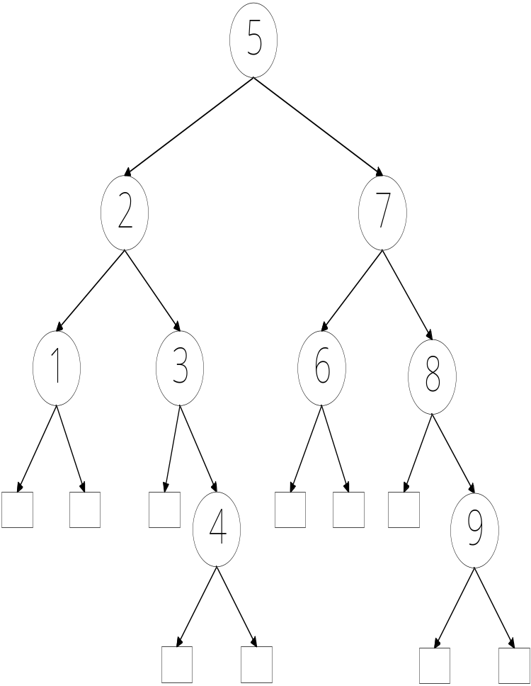
二元比较树
算法执行过程的主体是x与一系列中间元素A(mid)比较。可用一棵二元树描述这一过程，并称之为二元比较树。
构造：比较树由称为内结点和外结点的两种结点组成；
内结点：表示一次元素比较，用圆形结点表示，存放一个mid值；代表一次成功检索；
外结点：在二分检索算法中表示一种不成功检索的情况，用方形结点表示。
路 径：表示一个元素的比较序列。
例2.1的二元比较树

Slide 14
基于二元比较树的分析
若x在A中出现，则算法的执行过程在一个圆形的内结点处结束。
若x不在A中出现，则算法的执行过程在一个方形的外结点处结束。
注意：外结点不代表元素的比较，因为比较过程在该外结点的上一级的内结点处结束。
例2.1的二元比较树

Slide 15
定理2.2 若n在区域[2^{k-1},2^{k})中，则对于一次成功的检索，BINSRCH至多做k次比较；对于一次不成功的检索，或者做k-1次比较，或者做k次比较。
证明：
要点：
成功检索都在内结点处结束，不成功检索都在外结点处结束
当2^{k-1}≤n<2^{k}时，所有内结点在1至k级，所有外结点在第k级
或第k+1级，
故：成功检索在i级终止所需要的元素比较次数是i
不成功检索在i级外部结点终止的元素比较次数是i-1

Slide 16
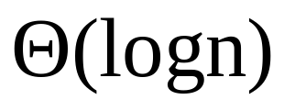
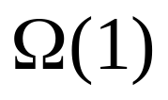
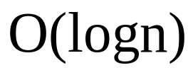
BINSRCH计算复杂度的理论分析
1）不成功检索的最好、最坏和平均情况的计算时间均为 ——外结点处在最末的两级上；
2）最好情况下的成功检索的计算时间为
最坏情况下的成功检索的计算时间为

Slide 17

3）平均情况下的成功检索的计算时间分析
利用外部结点和内部结点到根距离和之间的关系进行推导：
记，
由根到所有内结点的距离之和称为内部路径长度，记为I；
由根到所有外部结点的距离之和称为外部路径长度，记为E。
则有，E=I+2n
记，
U(n)是平均情况下不成功检索的计算时间，则U(n) = E/(n+1)
S(n)是平均情况下成功检索的计算时间，则S(n) = /n+1
利用上述公式，可有: S(n) = (1+1/n)U(n) -1
当n→∞,S(n) ∝ U(n) ，而U(n) =
所以 S(n) =

Slide 18
BINSRCH计算复杂度的理论分析
1）不成功检索的最好、最坏和平均情况的计算时间均为 ——外结点处在最末的两级上；
2）最好情况下的成功检索的计算时间为
最坏情况下的成功检索的计算时间为
平均情况下的成功检索的计算时间为

Slide 19
4. 以比较为基础检索的时间下界
问题：设n个元素的数组A(1:n)有A(1)< A(2) < …< A(n)。检索一给定元素x是否在A中出现。
定理2.2给出了二分检索算法的时间下界，是否预计还存在有以元素比较为基础的另外的检索算法，它在最坏情况下比二分检索算法在计算时间上有更低的数量级?
以比较为基础的算法：假定算法中只允许进行元素间的比较，而不允许对它们实施其它运算。

Slide 20
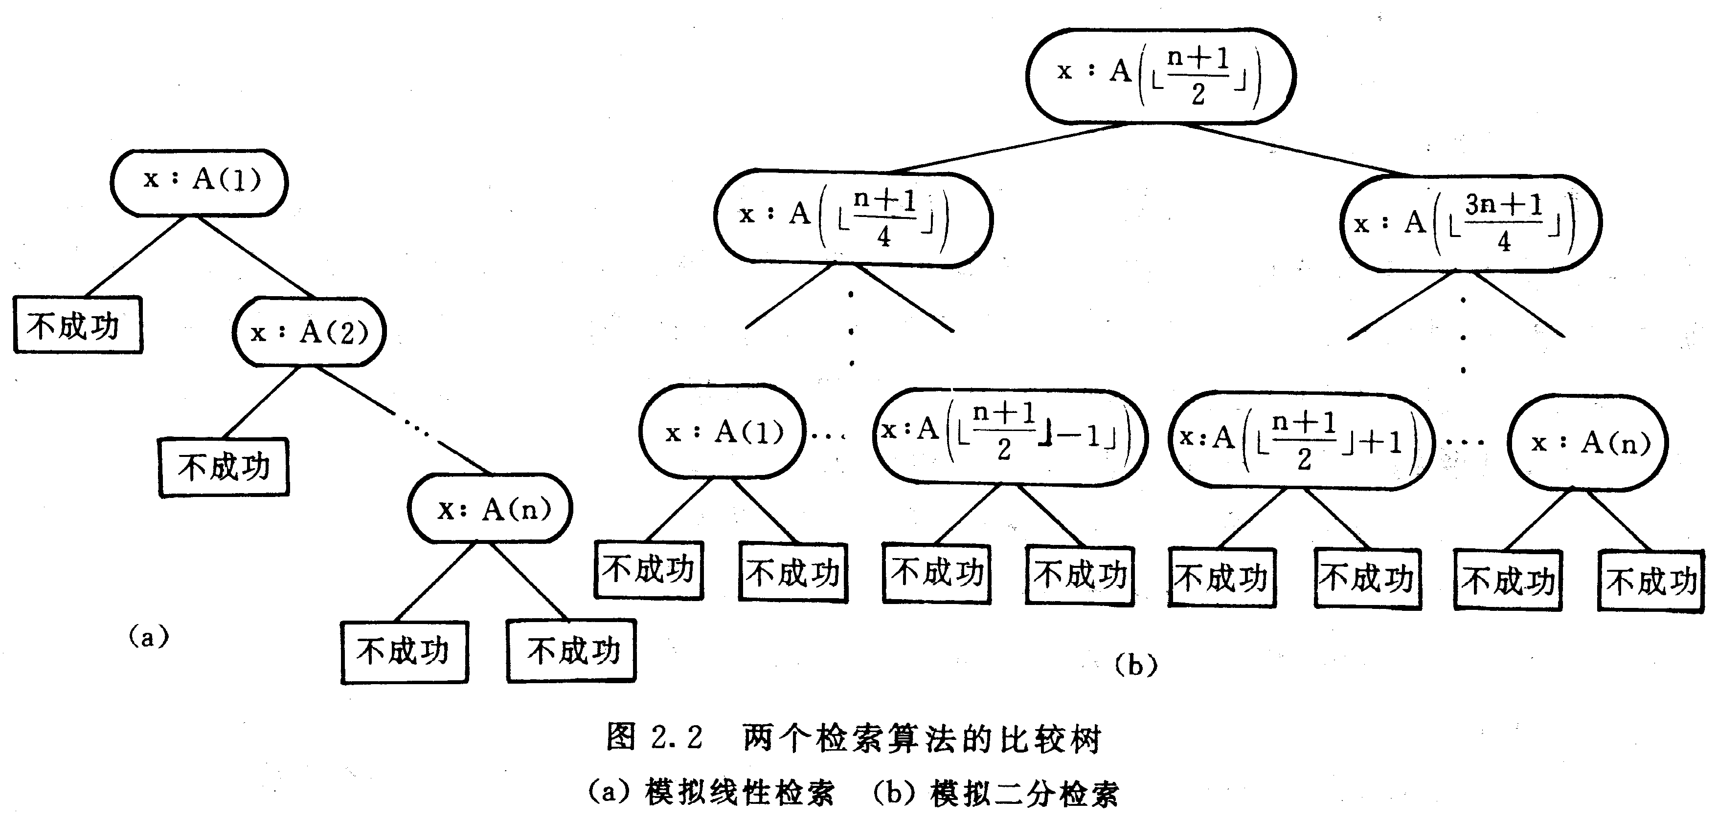
注：每个内结点表示一次元素的比较。每棵比较树中恰好含有n个内结点，分别与n个不同i值相对应；每个外结点对应一次不成功的检索，并恰好又n+1个外结点对应于n+1中不成功检索的情况。
任何以比较为基础的检索算法，其执行过程都可以用二元比较树来描述。

Slide 21

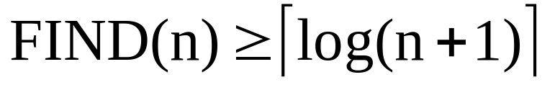

以比较为基础的有序检索问题最坏情况的时间下界
定理2.3 设A(1:n)含有 n(n≥1)个不同的元素，排序为A(1)< A(2) < …< A(n)。又设用以比较为基础的算法去判断是否 ，则这样的任何算法在最坏情况下所需的最小比较次数FIND(n)有：
证明：从模拟求解检索问题算法的比较树可知，FIND(n)不大于树中由根到一个叶子的最长路经的距离。而所有树中必定有n个内结点与x在A中的n中可能的出现相对应。如果一棵二元树的所有内结点所在的级数小于或等于k，则最多有2^{k}-1个内结点。故n≤2^{k}-1,即

Slide 22
算法1.6使用压缩规则的查找算法
Procedure FIND(i)
//查找含有元素i的树根，使用压缩规则去压缩由i到根j的所有结点//
j ←I
While PARENT(j)>0 do //找根//
j ←PARENT(j)
Repeat
k ←I
While k≠j do //压缩由i到根j的结点//
t ←PARENT(k)
PARENT(k) ←j
k ←t
Repeat
Return(j)
End FUND

Slide 23
任何一种以比较为基础的算法，在最坏情况下的计算时间都不低于 O(logn)。因此，不可能存在最坏情况比二分检索数量级还低的算法。
二分检索是解决检索问题的最优的最坏情况算法。

Slide 24
2.3 找最大和最小元素
问题描述：给定含有n个元素的集合，在其中找出最大和最小元素。

Slide 25
1. 直接找最大和最小元素
算法2.5 直接找最大和最小元素
procedure STRAITMAXMIN(A,n,max,min)
//将A中的最大值置于max，最小值置于min//
Integer i,n
max←min←A(1)
for i←2 to n do
if A(i) > max then
max←A(i)
endif
if A(i) < min then
min←A(i)
endif
repeat
end STRAITMAXMIN
算法的性能：
只考虑算法中的比较运算，以此代表算法的执行特征；
该算法最好、最坏、平均情况下均需要做2（n-1）次元素比较

Slide 26
STRAITMAXMIN算法的一种简单改进形式:
procedure STRAITMAXMIN1(A,n,max,min)
integer i,n
max←min←A(1)
for i←2 to n do
if A(i) > max then max←A(i) endif
else if A(i) < min then min←A(i) endif
repeat
end STRAITMAXMIN1
这使得，
最好情况：按递增次序排列，元素比较次数为n-1次
最坏情况：按递减次序排列，元素比较次数为2(n-1)次
平均情况：元素比较次数为3(n-1)/2次

Slide 27

2. 分治求解策略
记问题的一个实例为：
I = (n, A(1), … , A(n))
采用二分法将I分成两个子集合处理
I₁ = ( , A(1), …，A( ))，和
I₂ = (n- , A( +1), …， A(n))
则有，
MAX(I) = max(MAX(I₁),MAX(I₂))
MIN(I) = min(MIN(I₁),MIN(I₂))
采用递归的设计策略，得到以下算法：

Slide 28

3. 一种递归求解策略
算法2.6 递归求取最大和最小元素
procedure MAXMIN(i,j,fmax,fmin)
//A(1:n)是含有n个元素的数组，参数i,j是整数，1≤i,j≤n //
//该过程把A(i,j)中的最大和最小元素分别赋给fmax和fmin //
integer i,j;global n,A(1:n)
case
:i=j: fmax←fmin←A(i) //只有一个元素
:i=j-1:if A(i)<A(j) then fmax←A(j);fmin←A(i)
else fmax←A(i);fmin←A(j) //两个元素的情况
endif
:else: mid← //取中
call MAXMIN(i,mid,gmax,gmin)
call MAXMIN(mid +1,j,hmax,hmin)
fmax←max(gmax,hmax); fmin←min(gmin,hmin)
end case
end MAXMIN

Slide 29
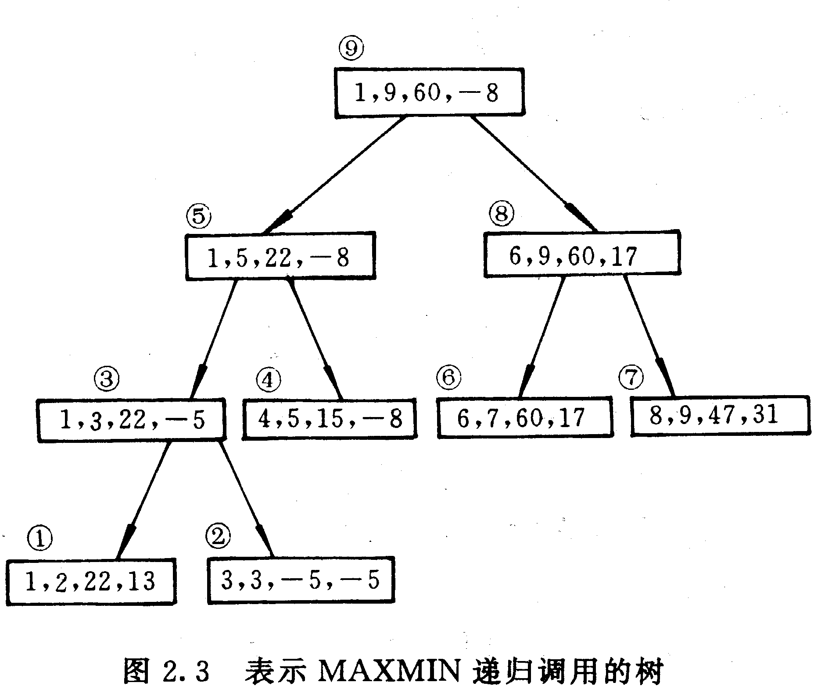
例：在A(1:9) = (22,13,-5,-8,15,60,17,31,47)上执行算法2.6
递归调用的返回
递归调用
递归调用分解过程
每个结点内的值分别是：
i, j, fmax, fmin

Slide 30

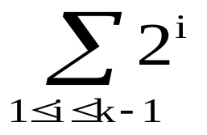
性能分析
0 n=1
T(n) = 1 n=2
n>2
当n是2的幂时(n=2^{k}),化简上式有，
T(n)=2T(n/2) +2
=2(2T(n/4) + 2) + 2
= …
=2^{k-1}T(2) +
=2^{k-1}+2^{k}-2
=3n/2-2

Slide 31
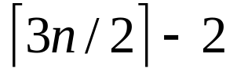

性能分析
1）与STRAITMAXMIN算法相比，比较次数减少了25%
（3n/2-2 : 2n-2)。
已经达到了以元素比较为基础的找最大最小元素的算法
计算时间的下界：
2）存在的问题：
空间占用量大
• 有 级的递归，入栈参数：
• i, j, fmax, fmin和返回地址五个值。
时间可能不比预计的理想
如果元素A(i)和A(j)的比较与i和j的比较相差不大时，算法MAXMIN不可取。

Slide 32
假设元素的比较与i和j的比较时间相同（整型数）。又设case语句中仅需一次i和j的比较就能够确定是哪种情况。记此时MAXMIN的频率计数为C(n)，n=2^{k} (k为正整数）。则有，
2 n=2
C(n) =
2C(n/2)+3 n>2
化简得，
C(n) = 2C(n/2) + 3
= …
= 5n/2 -3
按照同样的假设，重新估算STRAITMAXMIN算法的比较次数为：3(n-1)。
考虑MAXMIN算法递归调用的开销，此时MAXMIN算法
的效率还不如STRAITMAXMIＮ算法。

Slide 33
结论：如果A中的元素间的比较代价远比整型数
（下标）的比较昂贵，则分治方法将产生
一个效率较高的算法；
反之，可能仅得到一个低效的算法。
故，分治策略只能看成一个较好的但并不总是成功
的算法设计指导。

Slide 34
2.4 归并分类
1. 分类问题——排序
给定一n个元素的集合A，按照某种方法将A中的元素按非降或非增次序排列。
分类：内排序，外排序
常见内排序方法：冒泡排序
插入排序
归并排序
快速排序
堆排序
…

Slide 35
2. 插入分类
算法2.7 插入分类
procedure INSERTIONSORT(A,n)
//将A(1：n)中的元素按非降次序分类，n≥1//
A(0)←-∞//设置初始边界值
for j←2 to n do //A(1:j-1)已分类//
item←A(j);i←j-1
while item<A(i) do //0≤i<j//
A(i+1)←A(i); i←i-1
repeat
A(i+1) ←item;
repeat
end INSERTIONSORT

Slide 36
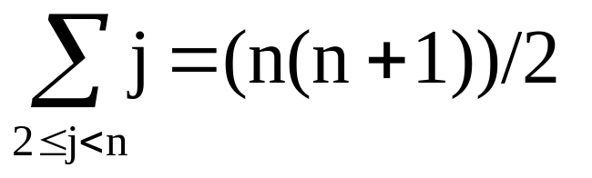
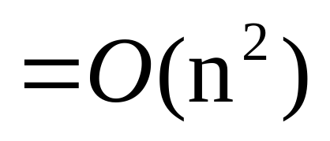
性能分析：
最坏情况：输入数据按非增次序排列,每次内层while循环执行j次（j=2,3,…, n)。则有，
最好情况：输入数据已按非降序排列，不进入while循环，则最好情况下计算时间为Ω(n)

Slide 37
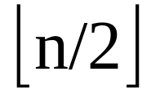
3.分治策略求解
基本设计思想：将原始数组A中的元素分成两个子集合：A1(1: )和A2( +1 :n)。分别对这两个子集合单独分类，然后将已分类的两个子序列归并成一个含有n个元素的分类好的序列。
这样的一个分类过程称为归并分类。

Slide 38
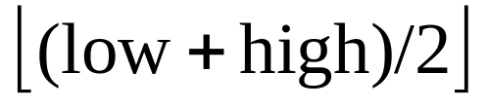
算法2.8 归并分类
procedure MERGESORT(low,high)
//A(low:high)是一个全程数组，它含有high-low+1≥0个待分类的元素//
integer low,high
if low<high then
mid← //计算中分点//
call MERGESORT(low,mid) //在第一个子集合上分类(递归)//
call MERGESORT(mid+1,high) //在第二个子集合上分类(递归)//
call MERGE(low,mid,high) //归并已分类的两子集合//
endif
end MERGESORT

Slide 39
算法2.9 使用辅助数组归并两个已分类的集合
procedure MERGE(low,mid,high)
//A(low,high)是一个全程数组,它含有两个放在A(low,mid)和A(mid+1,high)中的已分
类的子集合.目标是将这两个已分类的集合归并成一个集合，并存放到A(low,high)中//
integer h,i,j,k,low,mid,high;//low≤mid＜high//
global A(low:high);local B(low:high)
h←low;i←low; j←mid+1;
while h≤mid and j≤high do //当两个集合都没有取尽时,将较小的元素先存放到B中//
if A(h)≤A(j) then B(i) ←A(h);h←h+1 //如果前一个数组中的元素较小//
else B(i) ←A(j); j←j+1 //如果后一个数组中的元素较小//
endif
i←i+1
repeat
//处理尚有剩余元素的集合//
if h>mid then for k←j to high do B(i) ←A(k);i←i+1; repeat
else for k←h to mid do B(i) ←A(k);i←i+1; repeat
endif
for k ←low to high do A(k) ←B(k) repeat //将已归并的集合复制到A中//
end MERGE

Slide 40
归并分类示例
设A=（310，285，179，652，351，423，861，254，450，520）
1）划分过程
310，285，179，652，351，423，861，254，450，520
310，285，179，652，351
423，861，254，450，520
310，285，179
652，351
423，861，254
450，520
310，285
179
652
351
423，861
254
450
520
310
285
423
861

Slide 41
2）归并过程
首先进入左分枝的划分与归并。首先形成的划分状态是：
（310 | 285 | 179 | 652，351 | 423，861，254，450，520）
第一次归并：（285，310 | 179 | 652，351 | 423，861，254，450，520）
第二次归并：（179，285，310 | 652，351 | 423，861，254，450，520）
第三次归并：（179，285，310 |351，652 | 423，861，254，450，520）
第四次归并：（179，285，310，351，652 | 423，861，254，450，520）
进入右分枝的划分与归并过程
（略）

Slide 42
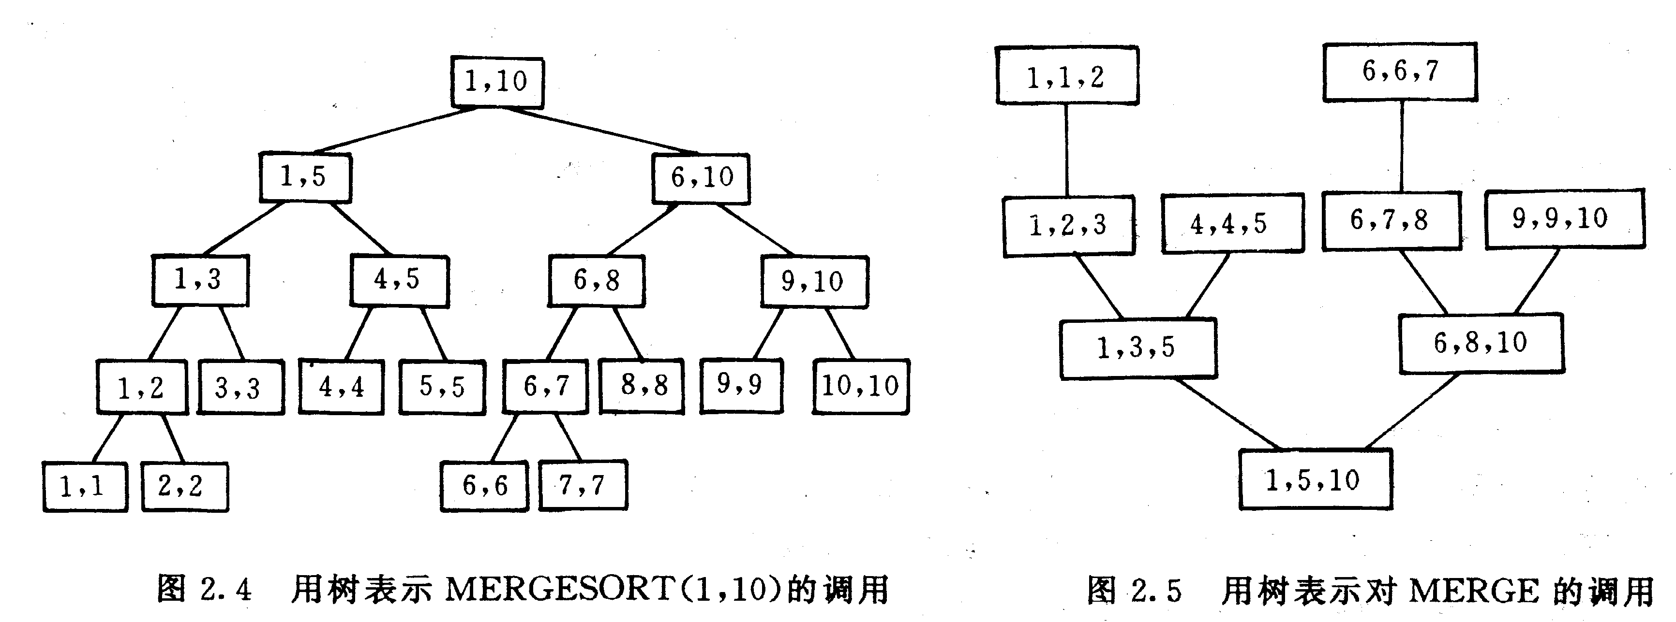
3）用树结构描述归并分类过程

Slide 43
性能分析
1) 过程MERGE的归并时间与两数组元素的总数成正比
(可表示为:cn, n为元素数,c为某正常数)
2) 过程MERGESORT的分类时间用递推关系式表示如下:
a n=1,a是常数
T(n)=
2T(n/2)+cn n>1, c是常数
化简: 若n=2^{k},则有,
T(n) =2(2T(n/4)+cn/2)+cn
= 4T(n/4) + 2cn =4(2T(n/8) +cn/4) + 2cn
= …
=2^{k}T(1)+kcn
=an+cnlogn //k=logn//
若2^{k}<n<2^{k+1},则有T(n)≤T(2^{k+1})。
所以得：T(n) = Ο(nlogn)

Slide 44
4. 归并分类算法的改进
1）算法2.8存在的问题
递归层次太深
在MERGESORT的执行过程中，当集合仅含有两个元素时，仍要进一步做递归调用，直至每个集合仅含有一个元素时才退出递归调用。
在集合含有仅相当少的元素时，较深层次的递归调用使得时间过多地消耗在处理递归上。
元素在数组A和辅助数组B之间的频繁移动
每次归并，都要首先将A中的元素移到B中，在由B复制到A的对应位置上。

Slide 45
2）改进措施
针对递归层次问题
采用能在小规模集合上有效工作的其它算法，直接对小规模集合处理。
如INSERTIONSORT算法
针对元素频繁移动问题
采用一个称为链接信息数组LINK（1：n）的数据结构，记录归并过程中A中的元素相对于其排序后在分类表中位置坐标的链接关系。
LINK(i)取值于[1，n]，是指向A的元素的指针：在分类表中它指向下一个元素在A中的位置坐标。

Slide 46
例：
LINK (1) (2) (3) (4) (5) (6) (7) (8)
6 4 7 1 3 0 8 0
该表中含有两个子表，0表示表的结束。
设置表头指针Q和R分别指向两个子表的起始处：
Q=2，R=5；
则有，
表1：Q(2，4，1，6)，经过分类后有：A(2)≤A(4) ≤A(1) ≤A(6)
表2：R(5，3，7，8)，同样有： A(5)≤A(3) ≤A(7) ≤A(8)
链接信息表在归并过程中的应用：
将归并过程中元素在A和B之间移动的过程变成更改LINK所指示的链接关系，从而避免移动元素的本身。
分类表可以通过LINK的表头指针和读取LINK中的链接关系取得。

Slide 47
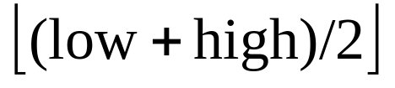
改进后的归并分类模型
算法2.10 使用链接信息数组的归并分类模型
procedure MERGESORT1(low,high,p)
//利用链接信息数组LINK(low:high)将全程数组A(low:high)按非降次序分类。LINK中值表示按分类次序给出A下标的表，并把p置于该表的开始处//
global A(low:high),LINK(low,high)
if high-low+1<16 //当集合中的元素个数足够少(<16)时，采用更有效的小规模集合上的分类
算法直接分类//
then call INSERTSORT1(A,LINK,low,high,p) //算法2.7的改型//
else mid←
call MERGESORT1(low,mid,q) //返回q表//
call MERGESORT1(mid+1,high,r) //返回r表//
call MERGE1(q,r,p) //将表q和表r归并成表p//
endif
end MERGESORT1

Slide 48
算法2.11 使用链接表归并已分类的集合
procedure MERGE1(q,r,p)
//q和r是全程数组LINK(1:n)中两个表的指针。归并这两个表，得到一个由p所指示的新表。此表将
A中的元素按非降次序分类。LINK(0)被定义,且假定表由0所结束//
global n,A(1:n),LINK(0:n)
local integer i,j,k
i←q;j←r;k←0 //新表在LINK(0)处开始//
while i≠0 and j≠0 do //当两表均非空时//
if A(i) ≤ A(j) //找较小的关键字，作为字表开始//
then LINK(k) ←i;k←i;i←LINK(i) //加一个新关键字到表中//
else LINK(k) ←j;k←j;j←LINK(j) //加一个新关键字到表中//
endif
repeat
if i=0 then LINK(k) = j //较大者连接到小者的后面//
else LINK(k) = i
endif
p←LINK(0) //合并表的开始放在p中//
end MERGE1

Slide 49
MERGESORT1 的调用
在初次调用时，待分类的n个元素放于A(1:n)中。
LINK(1:n)初始化为0；
初次调用：call MERGESORT1(1,n,p)
p作为按分类次序给出A中元素的指示表的指针。
3）改进归并分类算法示例
设元素表：（50，10，25，30，15，70，35，55）
采用MERGESORT1对上述元素表分类（不做小规模集合的单独处理）
下表给出在每一次调用MERGESORT1结束后，LINK数组的变化情况。

Slide 50
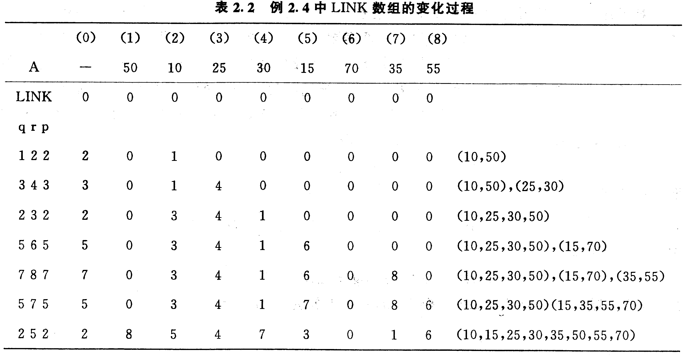
在上表的最后一行，p=2返回，得到链表（2，5，3，4，7，1，8，6）
即：A(2)≤A(5)≤ A(3)≤ A(4)≤ A(7)≤ A(1)≤ A(8)≤ A(6)

Slide 51
5. 以比较为基础分类的时间下界
任何以关键字比较为基础的分类算法，其最坏情况下的时间下界都为：Ω(nlogn)
利用二元比较树证明。
假设参加分类的n个关键字A(1),A(2),…,A(n)互异。任意两个关键字的比较必导致A(i)<A(j)或A(i)>A(j)的结果。
以二元比较树描述元素间的比较过程：
若A(i)<A(j)，进入下一级的左分支
若A(i)>A(j)，进入下一级的右分支

Slide 52
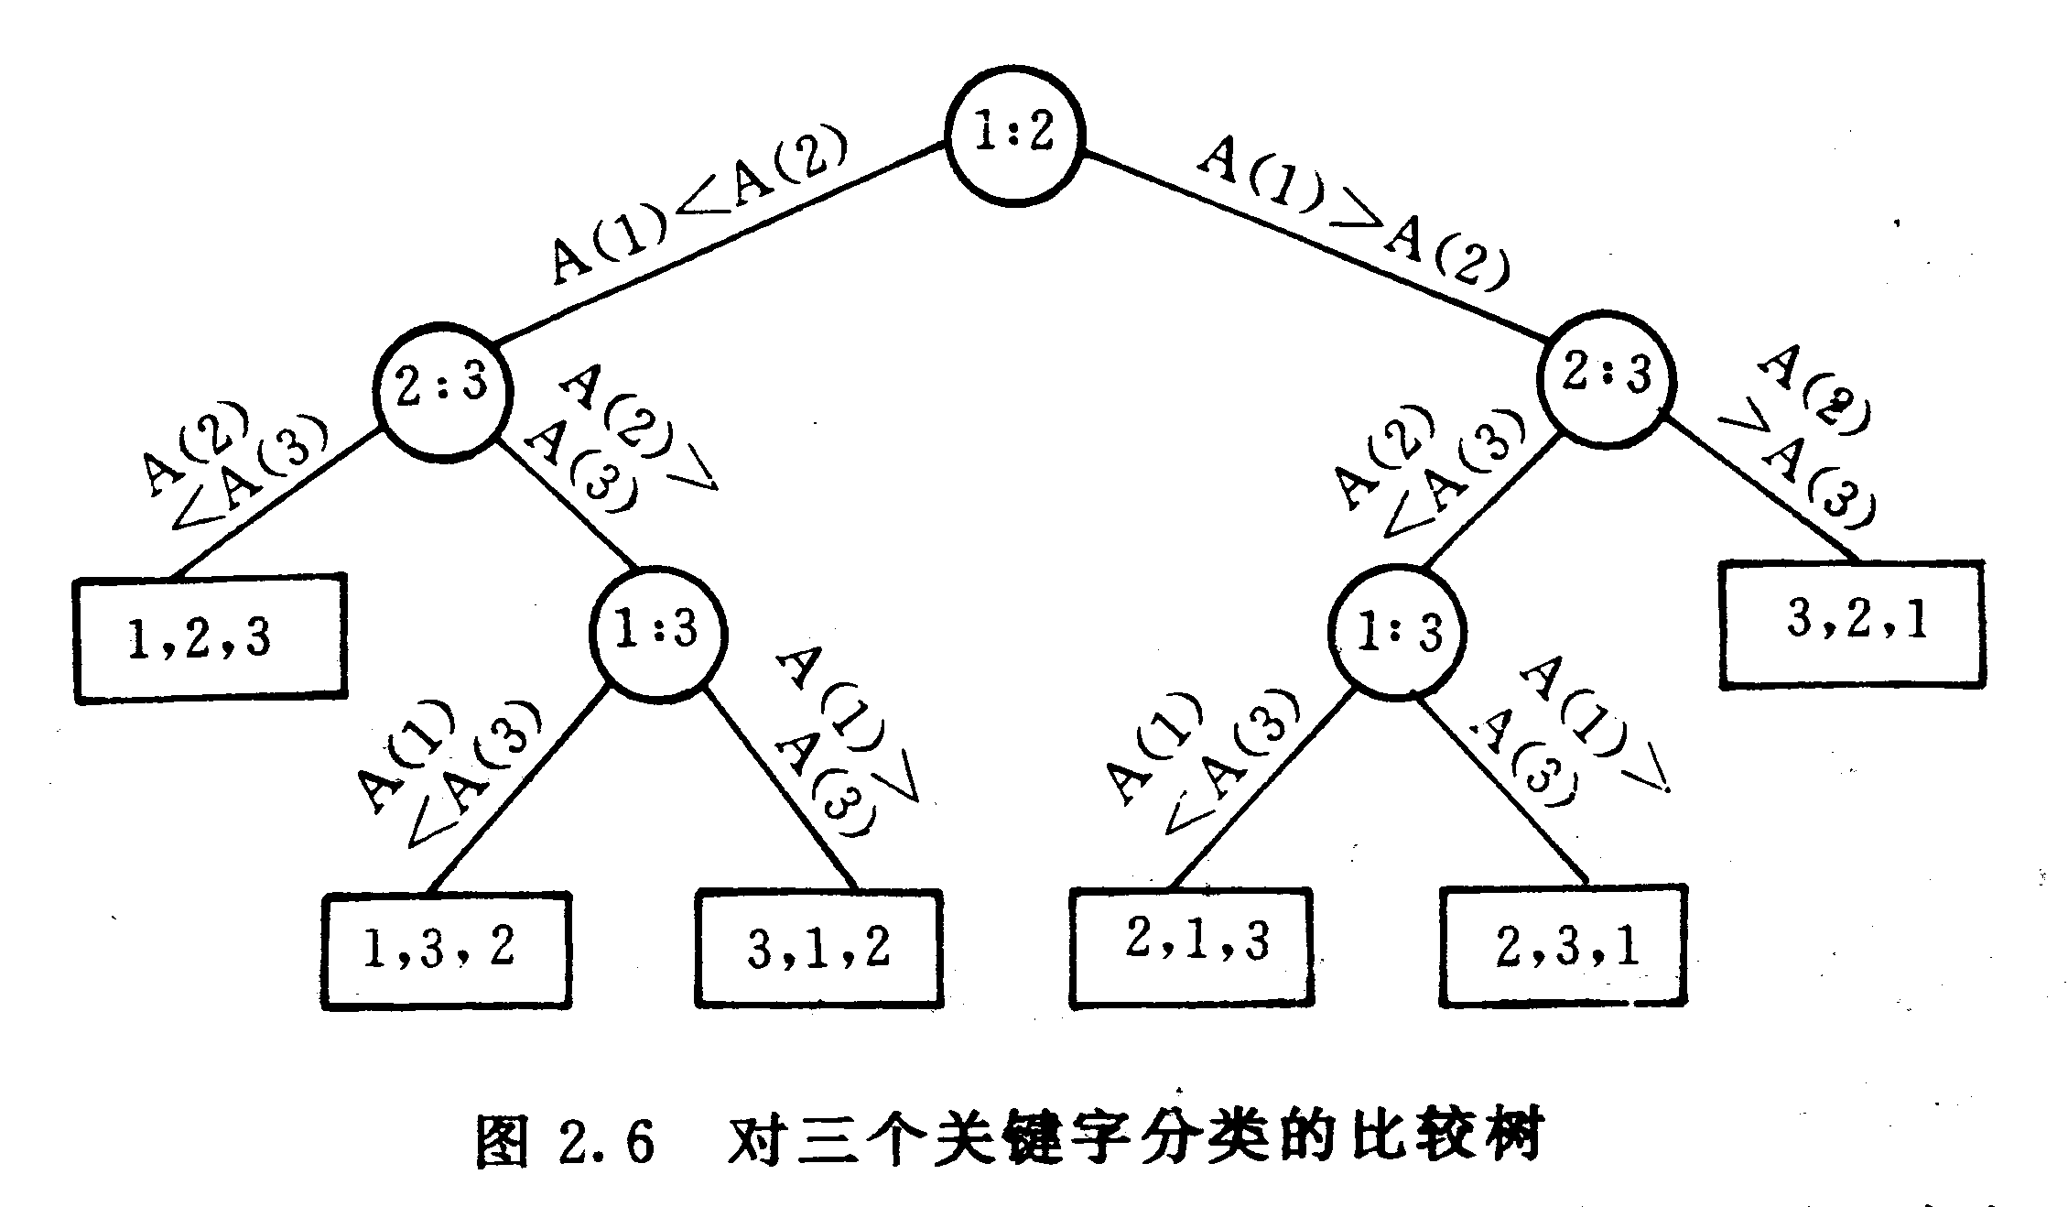
算法在外部结点终止。
从根到某外结点的路径代表某个特定输入情况下一种唯一的分类排序序列。路径长度表示生成该序列代表的分类表所需要的比较次数。而最长的路径代表算法在最坏情况下的执行情况，该路径的长度即是算法在最坏情况下所作的比较次数。
故，以比较为基础的分类算法的最坏情况下界等于该算法对应的比较树的最小高度。

Slide 53

① 由于n个关键字有n!种可能的排列，所以二元比较树中将有n!个外部结点：每种排列对应于某种特定输入情况下的分类情况，每个外部结点表示一种可能的分类序列。
② 设一棵二元比较树的所有内结点的级数均小于或等于k，则该树中最多有2^{k}个外结点。
记算法在最坏情况下所作的比较次数为T(n)，则有T(n)=k, k为确定一种排列所需的比较次数；
根据①和②的分析，有：
n!≤2^{T(n)}
化简：
当n>1时，有n!≥n(n-1)(n-2)…( )≥(n/2)^{n/2}
当n≥4时，有 2^{T(n)} ≥n! ≥(n/2)^{n/2}
两边取对数log，T(n)≥(n/2)log(n/2)≥(n/4)logn
故，任何以比较为基础的分类算法的最坏情况的时间下界为：
Ω(nlogn)
Notes:
任何以比较为基础的分类的算法，其执行过程都可以用二元比较树的形式进行描述。

Slide 54
2.5 快速分类
1. 问题描述
分类问题
2.划分
快速分类是一种基于划分的分类方法；
划分：选取待分类集合A中的某个元素t，按照与t的大小关系重
新整理A中元素，使得整理后的序列中所有在t以前出现
的元素均小于等于t，而所有出现在t以后的元素均大于等
于t。这一元素的整理过程称为划分（Partitioning）。元
素t称为划分元素。
快速分类：通过反复地对待排序集合进行划分达到分类目的的分
类算法。

Slide 55
划分过程（PARTITION）的算法描述
算法2.2 用A(m)划分集合A(m:p-1)
procedure PARTITION(m,p)
integer m,p,i; global A(m:p-1)
v←A(m);i←m //A(m)是划分元素//
loop
loop i←i+1 until A(i)≥v repeat // i由左向右移//
loop p←p-1 until A(p)≤v repeat //p由右向左移//
if i<p then
call INTERCHANGE(A(i),A(p)) //A(i)和A(p)换位
else exit
endif
repeat
A(m)←A(p)； A(p)←v //划分元素在位置p//
end PARTITION
Notes:
//将A(m), A(m+1), …,A(p-1)中的元素按如下方式重新排列：如果最初t=A(m)，则在重排完成之后，对于m和p-1之间的某个q，有A(q)=t,并使得对于m≤k<q，有A(k)≤t，而对于q<k<p,有A(k)≥t//
//退出时，p置为划分元素所在的下标位置//

Slide 56
注：
算法对集合A(m:p-1)进行划分。并使用待划分区间的第一个元素A(m)作为划分元素
A(p)不在划分区间内，但被定义，且A(p）≥A(m)，用于限界

Slide 57
例2.5 划分实例
(1) (2) (3) (4) (5) (6) (7) (8) (9) (10) i p
A: 65 70 75 80 85 60 55 50 45 +∞ 2 9
|……………………………………|
A: 65 45 75 80 85 60 55 50 70 +∞ 3 8
|…………………………|
A: 65 45 50 80 85 60 55 75 70 +∞ 4 7
|………………|
A: 65 45 50 55 85 60 80 75 70 +∞ 5 6
|……|
A: 65 45 50 55 60 85 80 75 70 +∞ 6 5
|……………………|
A: 60 45 50 55 65 85 80 75 70 +∞
交换划分元素
划分元素定位于此

Slide 58
经过一次“划分”后，实现了对集合元素的调整：其中一个子集合的所有元素均小于等于另外一个子集合的所有元素。
按同样的策略对两个子集合进行分类处理。当子集合分类完毕后，整个集合的分类也完成了。这一过程避免了子集合的归并操作。这一分类过程称为快速分类。

Slide 59
3.快速分类
通过反复使用划分过程PARTITION实现对集合元素分类的算法。
算法2.13 快速分类
procedure QUICKSORT(p,q)
//将数组A(1:n)中的元素A(p),…A(q)按递增的方式分类。
A(n+1)有定义，且假定A(n+1)←+∞//
integer p,q;global n,A(1:n)
if p<q then
j←q+1 //进入时，A(j)定义了划分区间[p,q]的上界，初次调用时j=n+1
call PARTITION(p,j) //出口时，j待出此次划分后划分元素所在的坐标位置//
call QUICKSORT(p,j-1) //前一子集合上递归调用
call QUICKSORT(j+1,q) //后一子集合上递归调用
endif
end QUICKSORT

Slide 60
4. 快速分类分析
统计的对象：元素的比较次数，记为：C(n)
两点假设
①参加分类的n个元素各不相同
②PARTITION中的划分元素v是随机选取的（针对平均情况的分析）
随机选取划分元素：
在划分区间[m,p]随机生成某一坐标：i←RANDOM(m,p-1)；
调换A(m)与A(i):v←A(i);A(i) ←A(m);i←m
作用：将随机指定的划分元素的值依旧调换到A(m)位置。 之后，算法主体不变，仍从A(m)开始执行划分操作。

Slide 61
递归层次
n个元素参加划分和分类
第一层
去掉1个第一级的划分元素
QuickSort(1,n)
n-1个元素参加划分和分类
第二层
QuickSort(1,j₁-1)
QuickSort(j₁+1,n)
去掉2个第二级的划分元素
n-3个元素参加划分和分类
第三层
QuickSort(1,j₂₁-1)
QuickSort(j₂₁+1, j₁-1)
QuickSort(j₁-1,j₂₂-1)
QuickSort(j₂₂+1,n)
去掉4个第三级的划分元素
设在任一级递归调用上，调用PARTITION处理的所有元素总数为r，则，初始时r=n，以后的每级递归上，由于删去了上一级的划分元素，故r比上一级至少1：
理想情况，第一级少1，第二级少2，第三级少4， …；
最坏情况，每次仅减少1（如集合元素已经按照递增或递减顺序排列）

Slide 62
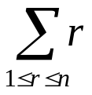
最坏情况分析
记最坏情况下的元素比较次数是C_{w}(n)；
PARTITION一次调用中的元素比较数是p-m+1，故每级递归调用上，元素的比较次数等于该级所处理的待分类元素数。
最坏情况下，每级递归调用的元素总数仅比上一级少1，故C_{w}(n)是r由n到2的累加和。
即：C_{w}(n)= = Ο(n²)

Slide 63
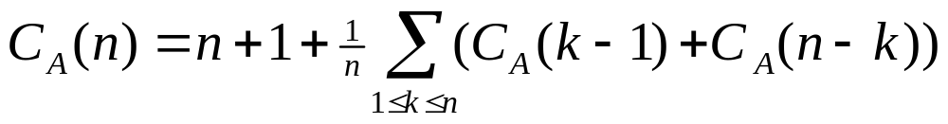
平均情况分析
平均情况是指集合中的元素以任一一种顺序排列，且任选所有可能的元素作为划分元素进行划分和分类，在这些所有可能的情况下，算法执行性能的平均值。
设调用PARTITION(m,p)时，所选取划分元素v恰好是A(m:p-1)中的第j小元素（1≤j≤p-m）的概率相等。则经过一次划分，所留下的待分类的两个子文件恰好是A(m:j-1)和A(j+1:p-1)的概率是：1/(p-m), m≤j<p。则有，
其中，
n+1是PARTITION第一次调用时所需的元素比较次数。
C_{A}(0) = C_{A}(1) = 0

Slide 64
用n乘上式两边得：
（1）
用n-1代换上式中的n，得：
（2）
用（1）式减（2）式得：

Slide 65
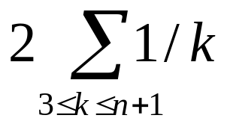
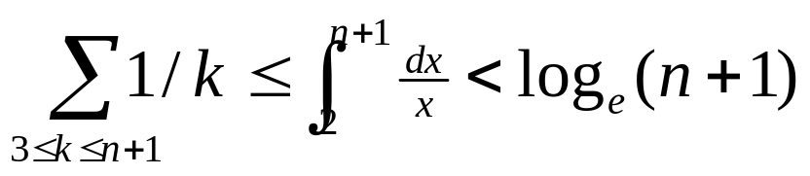
等式两边同时除以n(n+1),化简上式可得：
C_{A}(n)/(n+1)=C_{A}(n-1)/n+2/(n+1)
反复用这个等式代换C_{A}(n-1),C_{A}(n-2)…
C_{A}(n)/(n+1) = C_{A}(n-2)/(n-1)+2/n+2/(n+1)
= C_{A}(n-3)/(n-2)+2/(n-1)+2/n+2/(n+1)
…
= C_{A}(1)/2+
由于
所以得，C_{A}(n)<2(n+1)log_{e}(n+1) = Θ(nlogn)

Slide 66
5. 快速分类算法的迭代模型
消去递归（略）
参见课本P56

Slide 67
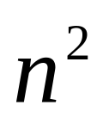
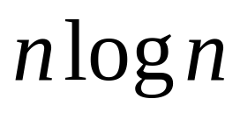
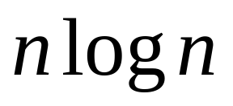
各种排序算法的比较
方法 | 最坏复杂性 平均复杂性
冒泡排序 计数排序 插入排序 选择排序 堆排序 归并排序 快速排序

Slide 68
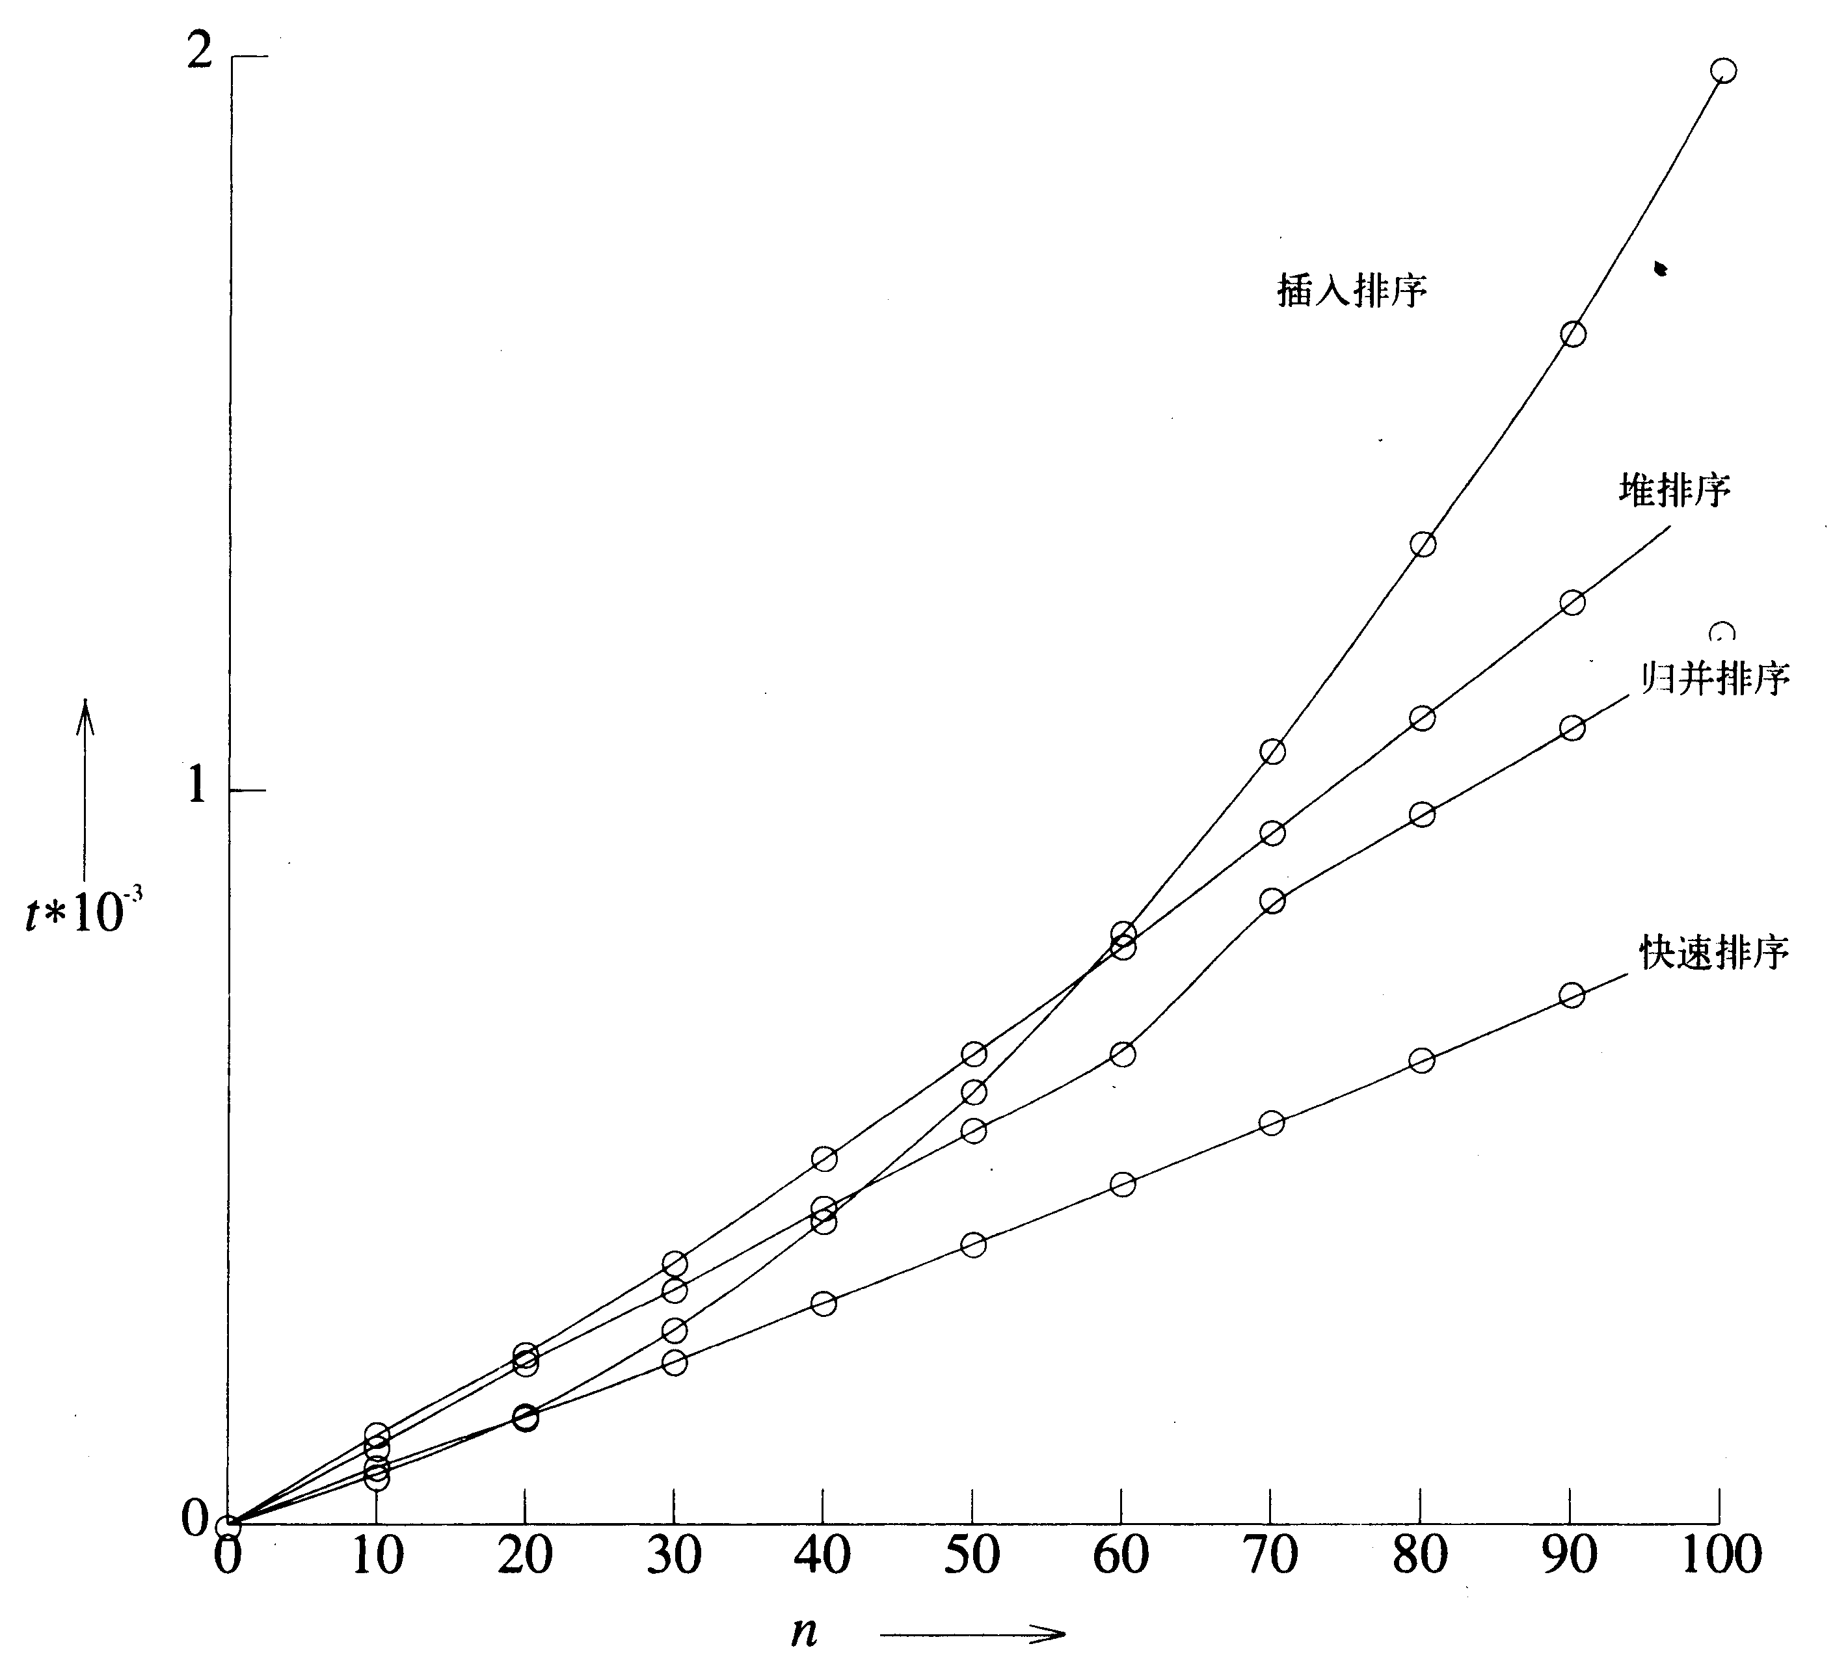
排序算法效率比较
Notes:
比较排序,分配排序(散列)

Slide 69
2.6 选择问题
1. 问题描述
给出含有n个元素表A(1:n)，要求确定其中的第k小元素。
2. 设计思路
利用PARTITION过程。如果划分元素v测定在A(j)的位置上，则有j-1个元素小于或等于A(j)，且有n-j个元素大于或等于A(j)。此时，
若k=j，则A(j)即是第k小元素；否则，
若k<j，则第k小元素将出现在A(1:j-1)中；
若k>j，则第k小元素将出现在A(j+1:n)中。

Slide 70
3. 利用PARTITION实现的选择算法
算法描述
算法2.15 找第k小元素
procedure SELECT(A,n,k) //在数组A(1:n)中找第k小元素，并将之放在A(k)中。//
integer n,k,m,r,j;
m←1;r ←n+1;A(n+1) ←+∞ //A(n+1)被定义，并置为一大值，用于限界//
loop //在进入循环时，1≤m≤k≤r≤n+1 //
j ←r //将剩余元素的最大下标加1后置给j //
call PARTITION(m,j) //返回j,它使得A(j)是第j小的值//
case
:k=j: return
:k<j: r←j //j是新的上界//
:else: m←j+1 //k>j, j+1是新的下界//
endcase
repeat
end SELECT

Slide 71
算法分析
两点假设
① A中的元素互异
② 随机选取划分元素，且选择A中任一元素作为划分元
素的概率相同
分析
每次调用PARTITION（m,j),所需的元素比较次数是
Ο(j-m+1)。
在执行一次PARTITION后，或者找到第k小元素，或者将
在缩小的子集(A(m,k-1)或A(k+1,j))中继续查找。缩小
的子集的元素数将至少比上一次划分的元素数少1。

Slide 72
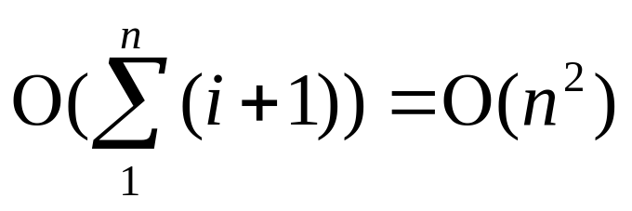
1) 最坏情况
SELECT的最坏情况时间是Ο(n²)
当A中的元素已经按照递增的顺序排列， 且k=n。此时，需要n次调用PARTITION过程，且每次返回的元素位置是子集中的第一个元素，子集合的元素数一次仅减少１，而j值不变。
则,n次调用的时间总量是

Slide 73

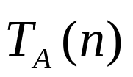
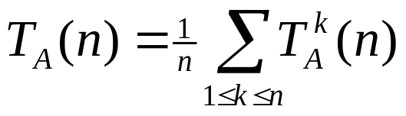
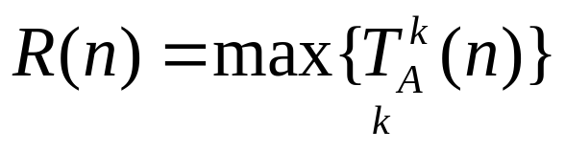
2) 平均情况
设 是找A(1:n)中第k小元素的平均时间。 是SELECT的平均计算时间，则有
并定义
则有：T(n)≤R(n)。

Slide 74
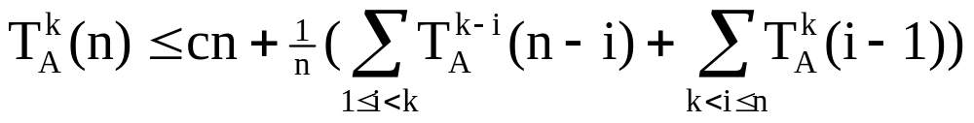
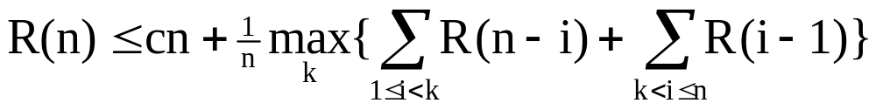
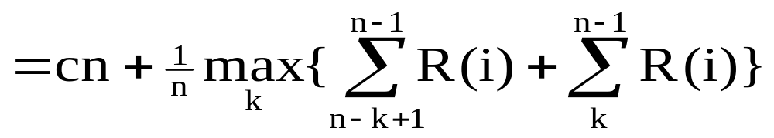
定理2.4 SELECT的平均计算时间T_{A}(n)是 Θ(n)
证明：
PARTITION和SELECT中，case语句的执行时间是Ο(n)。在随机等概率选择划分元素时，首次调用PARTITION中划分元素v刚好是A中第i小元素的概率为1/n，1≤i≤n。
则，存在正常数c，c>0,有，
n≥2
且有，
n≥2

Slide 75
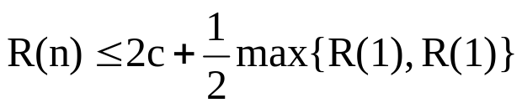

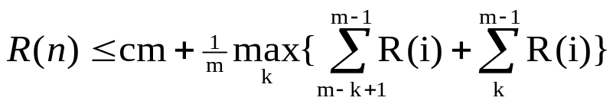
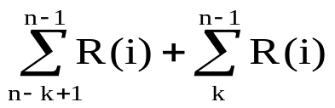
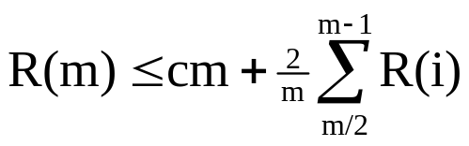
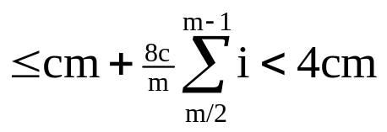
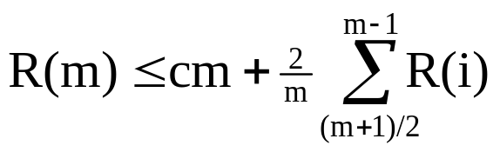
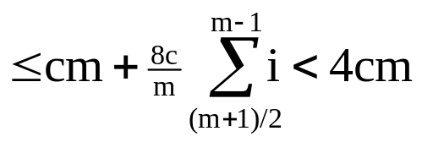
令c≥R(1)。利用数学归纳法证明，对所有n≥2，有R(n)≤4cn.
① 当n=2时，由上式得：
② 假设对所有得n,2≤n<m，有R(n)≤4cn
③ 当n = m时，有，
由于R(n)是n的非降函数，故在当m为偶数而k=m/2，或当m为奇数而k=(m+1)/2时， 取得极大值。因此，
若m为偶数，则
若m为奇数，则
由于T_{A}(n)≤R(n)，所以T_{A}(n)≤4cn。 故，T_{A}(n)= Θ(n)

Slide 76



4. 最坏情况是Ο(n)的选择算法
1）采用两次取中间值的规则精心选取划分元素
首先，将参加划分的n个元素分成 组，每组有r个元素(r≥1)。（多余的 个元素忽略不计）
然后，对这 组每组的r个元素进行分类并找出其中间元素m_{i},1≤i≤ ，共得 个中间值。
之后，对这 个中间值分类，并找出其中间值mm。
将mm作为划分元素执行划分。
2）算法描述

Slide 77

算法2.16 使用二次取中规则得选择算法的说明性描述
//在集合A中找第k小元素，使用两次取中规则//
① 若n≤r，则采用插入法直接对A分类并返回第k小元素
② 把A分成大小为r的 个子集合，忽略多余的元素
③ 设M={m1,m2,…m }是 子集合的中间值集合
④ v←SELECT2(M, , )
⑤ j←PARTITION(A，v) //v作为划分元素，划分后j等于划分元素所在位置的下标//
⑥ case
:k=j: return(v)
:k<j: 设S是A(1:j-1)中元素的集合
return(SELECT2(S,k,j-1))
:else: 设R是A(j+1:n)中元素的集合
return(SELECT2(R,k-j,n-j))
endcase
end SELECT2

Slide 78
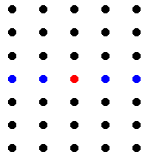
例：设 n=35, r=7。
小于等于mm的元素
分为n/r = 5个元素组：B1，B2，B3，B4，B5；每组有7个元素。
B1-B5按照各组的m_{i}的非降次序排列。
mm = m_{i}的中间值，1≤i≤5
由图所示有：
非降次序
中间值
mm
大于等于mm的元素
B₁ B₂ B₃ B₄ B₅
按照m_{i}的非降次序排列

Slide 79





由于r个元素的中间值是第 小元素。则，
至少有 个m_{i}小于或等于mm；
至少有 个mi大于或等于mm。
则，至少有 个元素小于或等于（或大于或等于）mm。
当r=5，则使用两次取中间值规则来选择v=mm，可推出，
至少有 个元素小于或等于选择元素v。
至多有 个元素大于v。
至多有 0.7n+1.2个元素小于v。
故，这样的v可近似平均地划分A中的n个元素。

Slide 80
2) 算法分析
记T(n)是SELECT2所需的最坏情况时间
对特定的r分析SELECT2:选取r=5。
假定A中的元素各不相同，则有
① 若n≤r，则采用插入法直接对A分类并返回第k小元素 →Ο(1)
② 把A分成大小为r的 个子集合，忽略多余的元素 →Ο(n)
③ 设M={m1,m2,…m }是 子集合的中间值集合 →Ο(n)
④ v←SELECT2(M, , ) →T(n/5)
⑤ j←PARTITION(A，v) →Ο(n)
⑥ case →T(3n/4),n≥24
:k=j: return(v)
:k<j: 设S是A(1:j-1)中元素的集合; return(SELECT2(S,k,j-1))
:else: 设R是A(j+1:n)中元素的集合; return(SELECT2(R,k-j,n-j))
endcase
end SELECT2

Slide 81
故有，
cn n ＜ 24,
T(n)＝
T(n/5)+T(3n/4)+cn n≥24
用归纳法可证：
T(n)≤20cn
即，T(n) = Ο(n)

Slide 82
当A中的元素不尽相同
步骤⑤经PARTITION调用所产生的S和R两个子集合中可能存在一些元素等于当前的划分元素v,可能导致|S|或|R|大于0.7n+1.2。
此时上述处理 作一下改进：
方法一：将A集合分成3个子集合U,S和R，其中U是有A中所有与v相同的元素组成，S是由A中所有比v小的元素组成，R则是A中所有比v大的元素组成。
同时步骤⑥更改：
case
:|S|≥k:return(SELECT2(S,k,|S|)
:|S|+|U|≥k:return(v)
:else: return(SELECT2(R,k-|S|-|U|,|R|))
endcase
从而保证 |S|+|R|≤0.7n+1.2成立，故关于T(n)的分析仍然成立。
T(n) = Ο(n)

Slide 83

方法二：选取其他的r值进行计算
特例：当r=5,且A中的元素不尽相同。假设其中有0.7n+1.2个元素比v小而其余的元素都等于v的情况。
则，经过PARTITION，在这些等于v的元素中至多有一半可能在S中，故|S|≤0.7n+1.2+(0.3n-1.2)/2=0.85n+0.6
同理，|R|≤0.85n+0.6
可得，步骤④和⑥此时所处理的元素总数将是
1.05n+0.6>n
故有T(n)≠Ο(n)
改进：
取r=9。经计算可得，此时将有 个元素小于或等于v，同时至少有 大于或等于v。
则当n≥90时，|S|和|R|都至多为
基于上述分析，有新的递推式：

Slide 84
故有，
c₁n n＜90
T(n) ＝
T(n/9)+T(63n/72)+c₁n n≥90
用归纳法可证：
T(n)≤72c₁n
即，T(n) = Ο(n)

Slide 85
SELECT2的实现
算法中需要解决的两个问题
如何确定子集合的中间值
当r较小时，采用INSERTIONSORT(A,i,j)直接对每组的r个元素分类，在分类好的序列中，中间元素即为当前r个元素的中间值。
如何保存 个子集合的中间值
注：各组找到的中间元素值将存放数组A的前部

Slide 86



算法2.17SELECT2的SPARKS的描述
procedure SEL(A,m,p,k)
//返回一个i，使得i∈[m,p]，且A(i)是A(m:p)中第k小元素，r是一个全程变量，其取值为大于1的整数
global r; integer n,i,j
if p-m+1≤r then call INSERTIONSORT(A,m,p); return (m+k-1); endif
loop
n←p-m+1 //元素数//
for i←1 to do //计算中间值//
call INSERTIONSORT(A,m+(i-1)*r,m+i*r-1) //将中间值收集到A(m:p)的前部//
call INTERCHANGE(A(m+i-1),A(m+(i-1)r + -1))
repeat
j←SEL(A,m,m+ -1, )//mm//
call INSERTIONSORT(A(m),A(j)) //产生划分元素//
j←p+1
call PARTITION(m,j)
case
:j-m+1=k: return(j)
:j-m+1>k: p←j-1
:else: k←k-(j-m+1);m←j+1
endcase
repeat
end SEL

Slide 87
施特拉森矩阵乘法
两个n×n 阶的矩阵A与B的乘积是另一个n×n 阶矩阵C,C的元素为:
C(i, j)=∑_{k}A(i, k)B(k, j)
假如每一个C(i, j)都用此公式计算, 则每计算C的一个元素C[i][j]，需要做n次乘法和n-1次加法。计算整个C矩阵需要的运算次数为n³次乘法和n²(n-1)次加法.

Slide 88
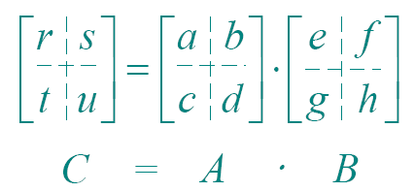
矩阵乘法-分治法
2×2分块矩阵乘法
a,b,c,d,是A的4个(n/2)阶子矩阵;e,f,g,h是B的4个(n/2)阶子矩阵.

Slide 89
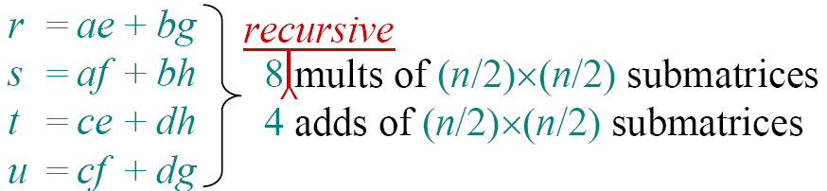
8个(n/2)阶矩阵乘法和4个n阶矩阵加法
分治法得到的算法分析
T(n)=8T(n/2)+dn² n>2
dn²－4个(n/2)阶矩阵加法的计算时间

Slide 90
n^{loga}=n^{log8}=n³ ⇒T(n)=Θ(n³)
从分治法没得到好处！
Strassen’s 思想:
2×2 矩阵相乘可用7次乘法。所以仅需7次递归调用。

Slide 91
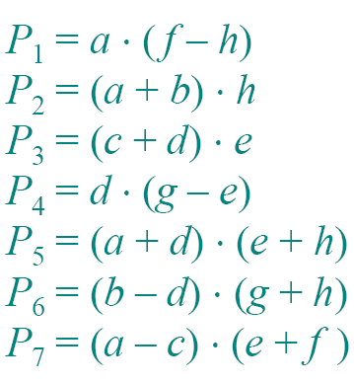
Strassen算法计算以下7个n/2阶矩阵:P₁,…,P₇,需7次n/2阶矩阵乘法。

Slide 92
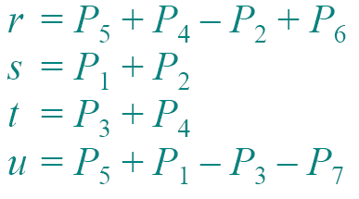
8次(n/2)阶矩阵加/减法得到乘积矩阵C:
例如:
r = P₅+P₄–P₂+P₆
=(a+d)(e+h)+d (g–e)–(a+b)h+(b–d)(g+h)
=ae+ah+de+dh+dg–de–ah–bh
+bg+bh–dg–dh=ae+bg

Slide 93
T (n) =7T (n/2)+an² n>2
求解上面的递推式
T(n)=an²(1+7/4+(7/4)²+….+(7/4)^{k-1})+7^{k}T(1)
≤cn²(7/4)^{logn}+7^{logn}
=cn^{log4+log7-log4}+n^{log7}
=(c+1)n^{log7}=O(n^{log7}) O(n^{2.81})
该结果目前只有理论价值
≈

Slide 94
Strassen矩阵乘法
传统方法：O(n³)
分治法: O(n^{2.81})
更快的方法??
Hopcroft和Kerr已经证明(1971)，计算2个２×２矩阵的乘积，7次乘法是必要的。因此，要想进一步改进矩阵乘法的时间复杂性，就不能再基于计算2×2矩阵的7次乘法这样的方法了。或许应当研究３×３或５×５矩阵的更好算法。
在Strassen之后又有许多算法改进了矩阵乘法的计算时间复杂性。目前最好的计算时间上界是 O(n^{2.376})
是否能找到O(n²)的算法？

Slide 95
数学归纳法证明：
1.当n=1时，I=0 E=2 等式成立
2.假设当有n个内部结点时，等式成立
E_{n}=I_{n}+2n (1)
3.当有n+1个内部结点时，删去一个内部结点，如此结点的路径长度为k，则有
I_{n}=I_{n+1}-k (2)
此时，外部路径长度减少了两个路径长度为k+1的外部结点，增加了一个路径长度为k的外部结点，即
E_{n}=E_{n+1}-2(k+1)+k (3)
(1) (2)和(3)式结合：
E_{n+1}=E_{n}+2(k+1)-k=(I_{n}+2n)+k+2=((I_{n+1}-k)+2n)+k+2
=I_{n+1}+2(n+1)
得证！
返回

